Slide 1


2019 深圳·测试沙龙
The Test Salon
金融专场
腾讯应用测试能力建设及对外输出
演讲人：腾讯WeTest产品经理 刘悦琦
Notes:
来自腾讯WeTest的产品经理
因为今天是金融专场，我们整理了wetest在为金融客户提供测试服务过程中的一些流程和方法，涉及APP和小程序
大家是否听说过wetest？

Slide 2
2019 深圳·测试沙龙
The Test Salon
金融专场
关于腾讯WeTest
腾讯应用测试能力建设
测试服务能力输出
兼容
性能
安全
Notes:
介绍wetest，介绍在为金融行业提供测试服务时，发现行业相关的质量风险以及我们对应的解决方案，最后要切合一下现在的发展趋势，介绍一下我们在小程序层面的测试投入

Slide 3
2019 深圳·测试沙龙
The Test Salon
金融专场
关于WeTest
Notes:
金融行业质量风险也是几大块，适配，性能，安全

Slide 4
2019 深圳·测试沙龙
The Test Salon
金融专场
腾讯WeTest一站式质量开放平台，拥有10年+应用、小程序质量保障经验
功能用例
服务外部企业和开发者
45万+
服务器性能
Bug探索
WeTest服务图谱
舆情监控
适配兼容
自动化测试
小程序安全
客户端性能
http://wetest.qq.com/

Slide 5
2019 深圳·测试沙龙
The Test Salon
金融专场
WeTest为腾讯多个业务平台提供质量审核服务
微信小程序测试和审核
微信广告压测审核
腾讯手游TDR标准审核指定平台
应用宝SDK预审
Notes:
此外还包括手Q以及手Q旗下的各个子产品 包括企鹅电竞，NOW直播，微视。都使用到了wetest提供的测试能力

Slide 6
2019 深圳·测试沙龙
The Test Salon
金融专场
腾讯应用测试能力建设
Notes:
金融行业质量风险也是几大块，适配，性能，安全

Slide 7
2019 深圳·测试沙龙
The Test Salon
金融专场
常见质量问题分类
兼容
Crash
功能
功能bug
性能
卡顿
安全
数据篡改
UI错乱
信息泄露
响应时间慢
Notes:
随着很多金融企业在尝试小程序和H5，缺微信版本，缺微信账号成为了新的命题

Slide 8
2019 深圳·测试沙龙
The Test Salon
金融专场
兼容问题
安卓碎片化严重
缺设备
缺人力
安卓碎片化导致品牌多，机型多，分辨率不统一
测试、维护成本有限，大多企业无法覆盖足够测试机型
招募一个专业的4-5人测试团队需要大量费用和时间投入
上千的主流手机型号
300+万元的设备支出
100+万元的人力成本
缺微信账号
缺微信版本
20+%的用户会直接卸载
兼容性问题带来的安装/拉起失败，闪退，UI异常等问题会给企业带来重大损失
Notes:
随着很多金融企业在尝试小程序和H5，缺微信版本，缺微信账号成为了新的命题

Slide 9
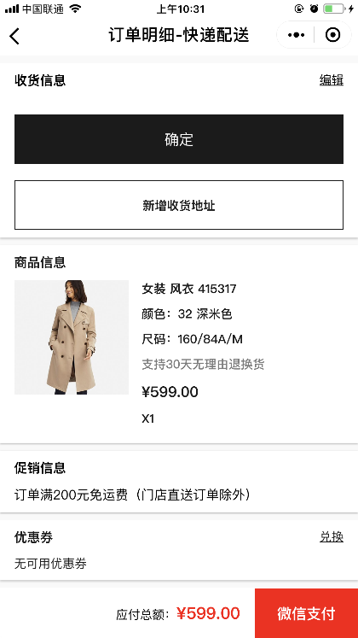
2019 深圳·测试沙龙
The Test Salon
金融专场
功能问题
安卓碎片化严重
类别一：查询问题
条件查询功能无效
类别二：下单流程问题
闪购活动，用户下单行为集体失效
类别三：授权问题
页面授权过程，返回上一页面失败
用户搜索产品体验不佳，影响下单决策
下单失败，严重影响活动效果
页面崩溃，严重影响用户口碑

Slide 10
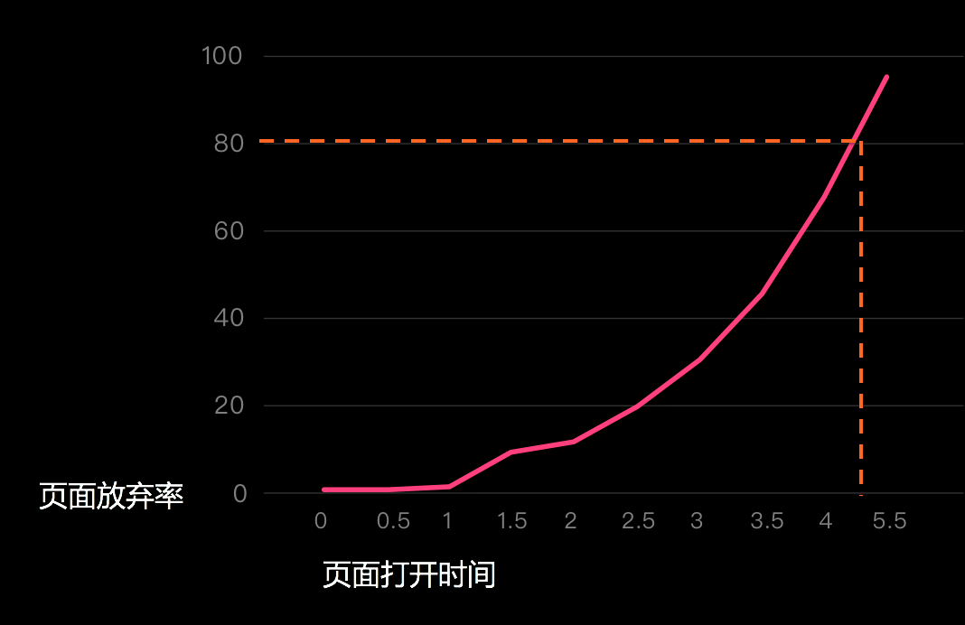
2019 深圳·测试沙龙
The Test Salon
金融专场
性能问题
50%
74%
46%
50%碰到性能问题的访问者会前往竞争对手的小程序。
74%的移动用户将放弃等待加载时间超过5秒的小程序。
46%的移动用户将不会再访问性能差的小程序。
Notes:
小游戏首屏加载时间要求
关于响应时间，我们发现各个业务都有自己的心理阈值，也会量化这个指标
我们的解决方案后面也会帮助客户拿到这个数据，作为一个优化效果的比对指标

Slide 11
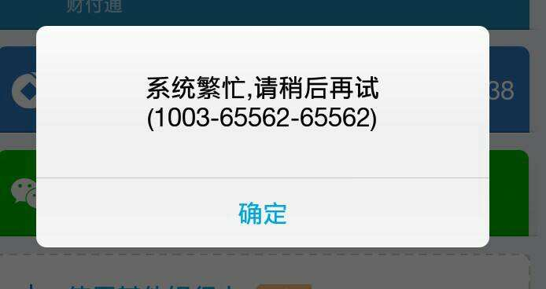
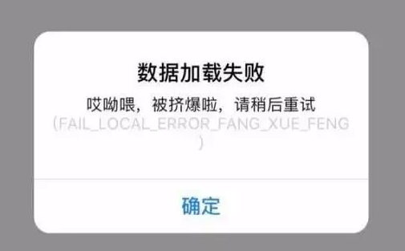
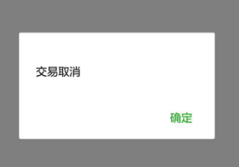
2019 深圳·测试沙龙
The Test Salon
金融专场
性能问题
类别一：高流量时无法登录
通过公众号、推送无法登录，长时间小程序没有反应
类别二：下单购买提示出错
闪购秒杀，购物车购买拉取数据出错，用户一直在刷新
类别三：支付出错
已经输入支付密码，但不成功，支付已经付了，订单却没了
用户在活动期间一直无法登录，对商户失去信心
响应时间长
活动成效低，用户购买体验十分差
高并发下出现功能bug
高并发下，支付数据错乱，严重影响活动效果
触发第三方接口频率限制
Notes:
高流量——性能瓶颈
下单购买出错——有可能是性能瓶颈，有可能是支付接口频率限制
数据错乱，丢包等

Slide 12

2019 深圳·测试沙龙
The Test Salon
金融专场
当前的移动安全风险
根据腾讯云的统计，金融APP平均存在65个漏洞，并且23%为高危漏洞。这些高危漏洞将对金融行业应用造成严重威胁
数据泄漏
金融行业移动APP漏洞评测
X 65
金融类APP平均高达65个漏洞
Notes:
第三块就是安全问题，腾讯云做过一个统计，平均每个金融APP都有65个漏洞，不知道各位之前是否有遇到过类似的问题

Slide 13

2019 深圳·测试沙龙
The Test Salon
金融专场
当前的移动安全风险
键盘输入劫持，后台接口暴露，用户隐私泄漏
数据泄漏
交易隐患
交易数据篡改，支付密码泄漏，账户信息泄漏
仿冒应用
安全漏洞
应用存在安全隐患，易被攻击、破解造成损失
伪造交易UI，篡改交易信息，盗取用户隐私
安全风险
恶意攻击
认知风险
病毒、木马攻击
及植入
企业人员安全意识弱带来的安全风险。
Notes:
我们把安全问题归纳为这样几类：
包括缺乏校验带来的数据篡改，1块钱变成100块钱，个人的信息泄漏，仿冒，安全漏洞，病毒程序等各类问题

Slide 14
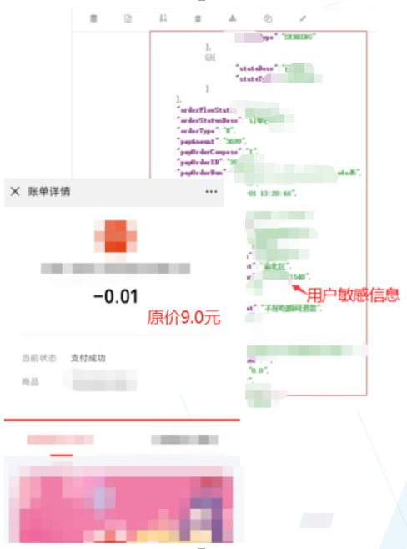
2019 深圳·测试沙龙
The Test Salon
金融专场
小程序的行业机会与挑战
某水果专卖小程序
未验证订单与会话身份的匹配，泄露约3000万用户个人信息、订单信息
某著名保险小程序
支付的账单金额由客户端主动提供，直接改小即可完成该笔账单
Notes:
业务逻辑缺乏校验——用户信息泄露
未规范使用微信接口——越权篡改

Slide 15
2019 深圳·测试沙龙
The Test Salon
金融专场
小程序的行业机会与挑战
小程序与微信交互
与微信的交互只能使用其提供的API进行，对这些API不规范的使用会导致安全问题
小程序与第三方服务器的业务逻辑交互
安全最薄弱的环节，存在各种安全风险（如数据泄漏、优惠券盗刷等）
第三方服务器内容安全
对服务器上的数据校验不严谨，致使小程序内容存在如黄赌毒等信息安全风险
Notes:
1、小程序与微信交互方面潜在风险 微信通过API为提供小程序账户、登陆、网络通信、位置定位、支付等能力，若小程序使用API时未按微信开发者规范进行，可能引入安全风险，诸如身份冒充、越权操作、跨站攻击等漏洞 2、小程序服务器业务逻辑风险 小程序业务服务器由厂商自行开发实现，是小程序体系中安全最薄弱环节，普遍存在业务安全漏洞，诸如用户信息泄露、优惠券盗刷、制造坏账订单、刷订单等 3、小程序内容安全风险 属于信息安全风险，小程序内容、包括UIC（用户自定义输入）内容存在涉政、色情、暴力、赌博、广告欺诈等信息安全风险

Slide 16
2019 深圳·测试沙龙
The Test Salon
金融专场
各专项面临的质量痛点
兼容
机型
功能
用例设计
性能
流量预估
安全
业务逻辑项
微信账号
微信版本
脚本成功率
部署稳定性
性能优化
问题瓶颈
稳定性
问题库
扫描能力
Notes:
用例设计——行业通用性的用例设计

Slide 17
2019 深圳·测试沙龙
The Test Salon
金融专场
腾讯应用测试能力建设
iaaS服务能力
PaaS服务能力
产品：测试工具能力整合
设备覆盖
设备部署
同步助手
录制回放
验证码
海内外网络
智能探索
报告展示
账号储备
……
问题视频
……
SaaS服务能力
服务：金融行业测试解决方案
产品服务
实施团队
项目PM
客户服务
……
价值提升
价值：客户测试效率提升
问题定位
优化建议
行业基线
……
Notes:
产品化（硬件部署，验证码，海内外网络，paas：同步助手，录制回访，报告展示，问题视频）服务化（客服，实施团队，PM）——价值提升（优化建议，行业基线，专注优化，避免重复劳动）

Slide 18
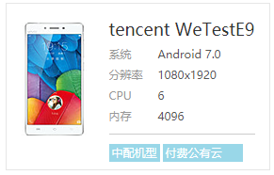
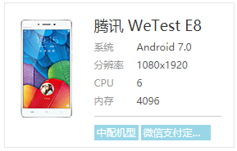

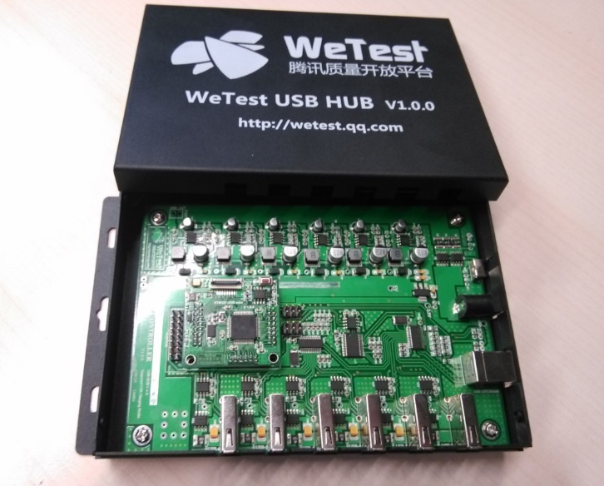




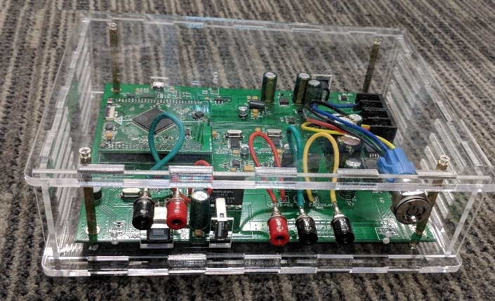

2019 深圳·测试沙龙
The Test Salon
金融专场
iaaS能力示例
兼容性测试
腾讯 WeTest E9
腾讯 WeTest E8
单元测试
耗电量测试
成本高、真实、接近用户使用环境、不太稳定
弱网络测试
安卓真机
IOS真机
……
有线网络，无系统弹窗，7X24小时稳定运行
monkey测试
功能测试
低成本、环境统一、稳定、可批量并发使用
接口测试
安卓虚拟机
定制机
……
压测
……
智能Hub，保障设备连接稳定
PC机
压力源
更多测试环境的涌现……
内容安全
风讯
……
爬虫
……
自研耗电量测试硬件，提升耗电量测试精度
Notes:
iaaS能力示例
从真机，到拆分细化需求后我们推出了定制机，虚拟机
自研的耗电量盒子等能力

Slide 19
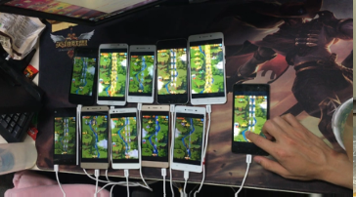
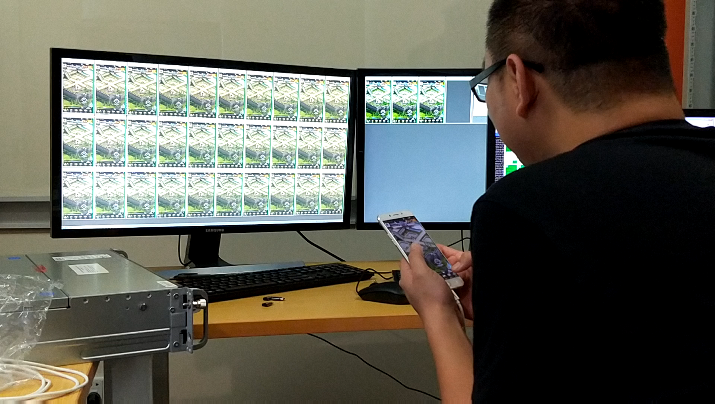
2019 深圳·测试沙龙
The Test Salon
金融专场
PaaS能力示例：同步助手
人工测试技术
本地同步助手
云端同步助手
Notes:
1拖40-50
如何克服不同分辨率的影响？

Slide 20
2019 深圳·测试沙龙
The Test Salon
金融专场
PaaS能力示例：智能探索
自动化脚本存在的问题
启动
开屏广告
账号登陆
活动公告
进入首页
过多的判断条件以及随机事件，导致脚本编写复杂， 维护困难
脚本越长，错误率越高
Notes:
需要判断哪些要点，哪些不能点

Slide 21
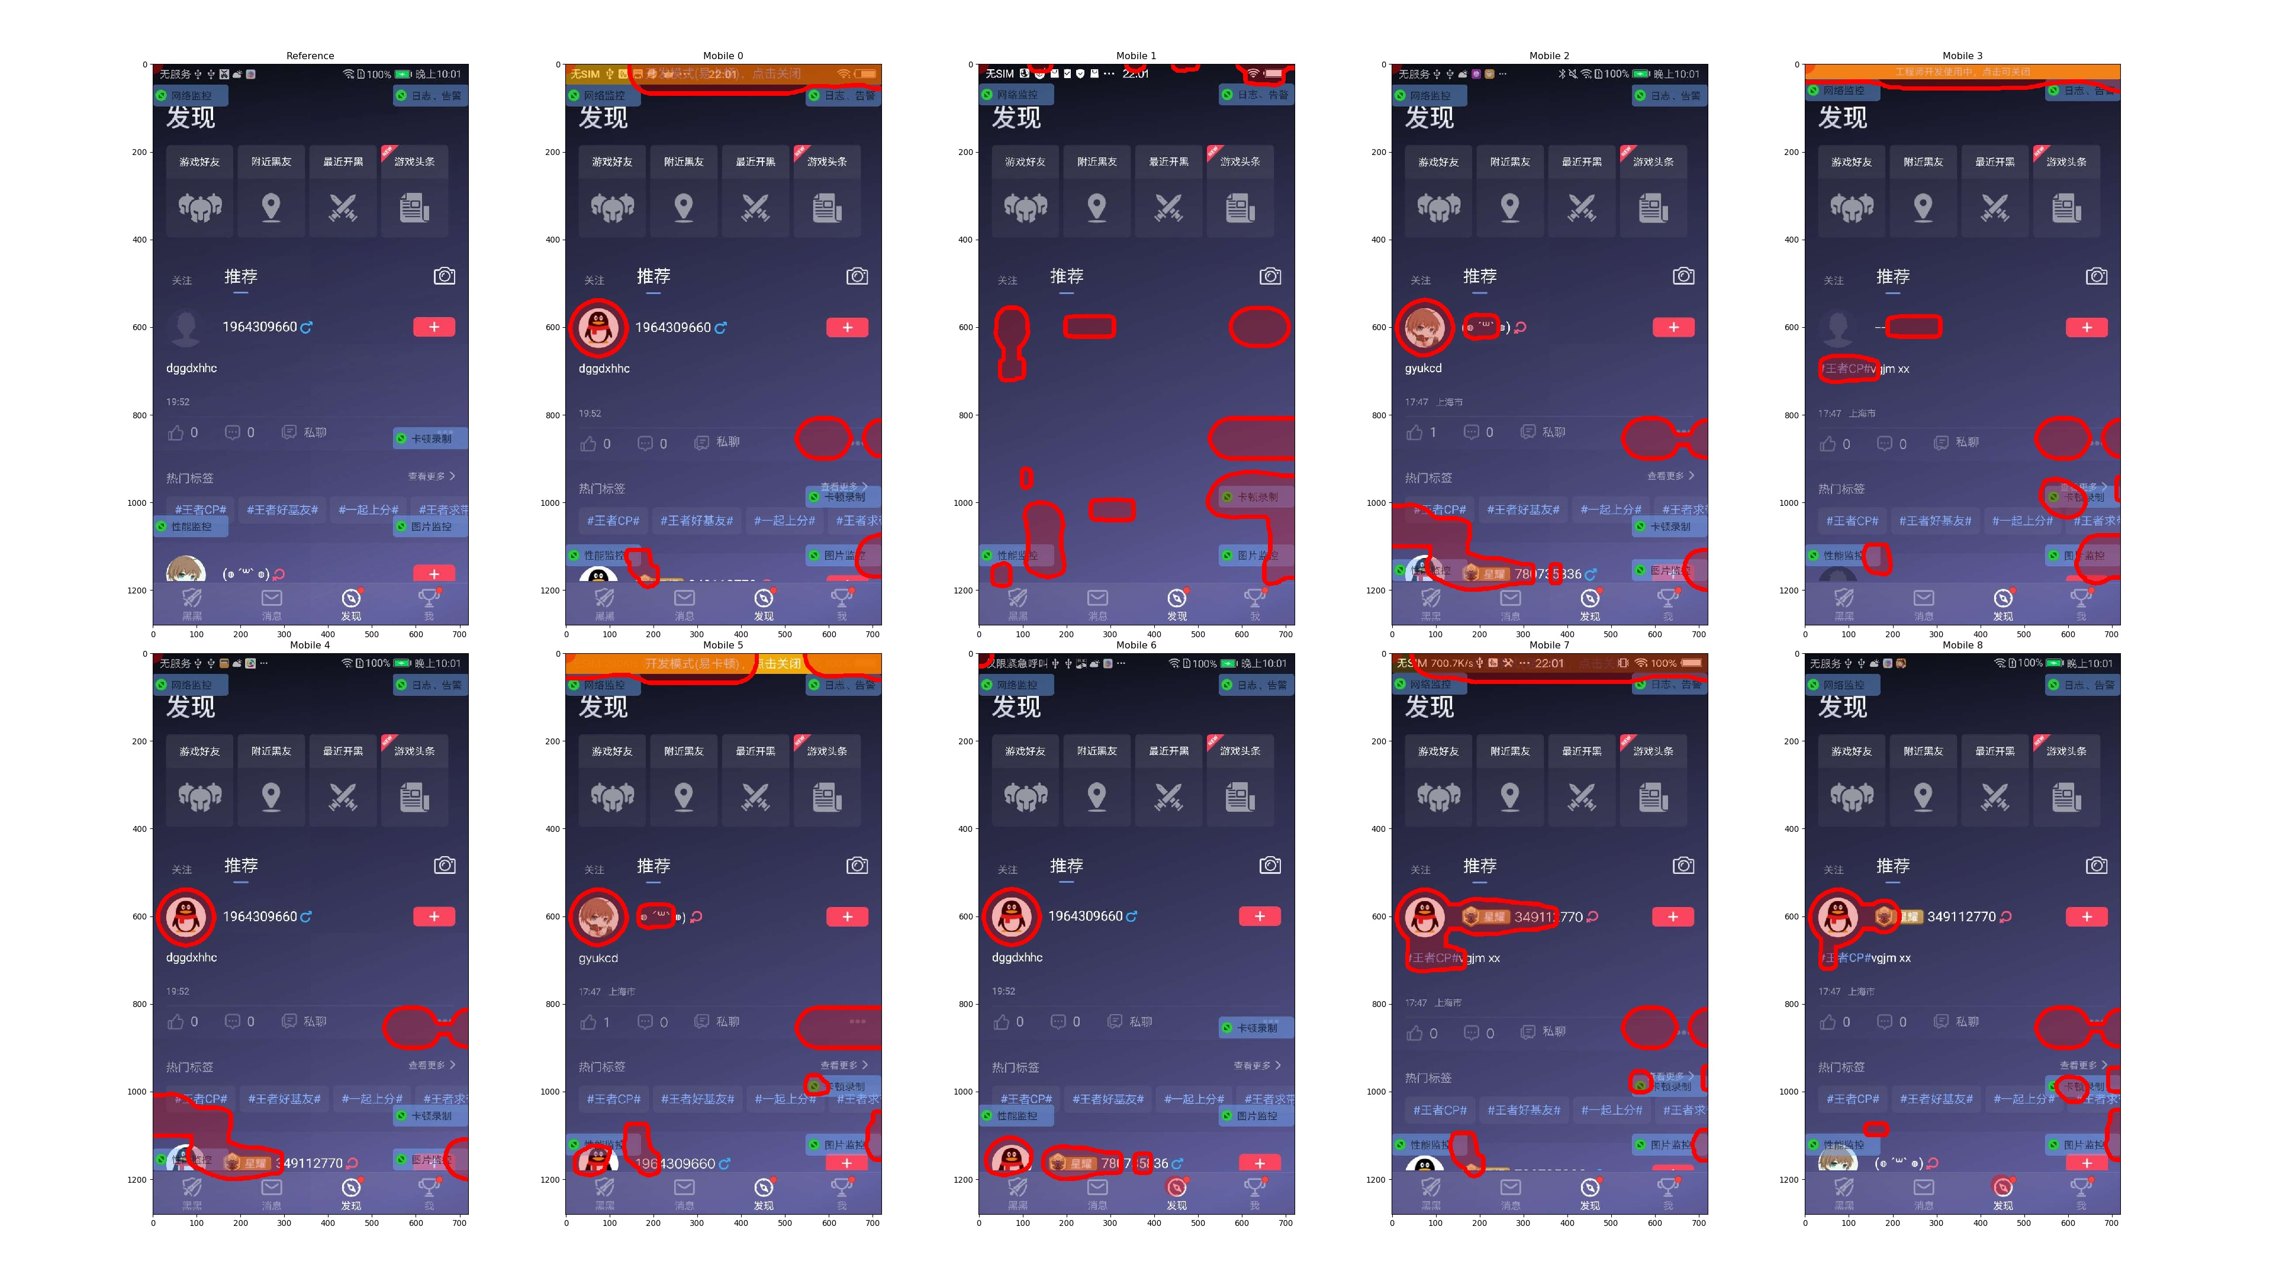
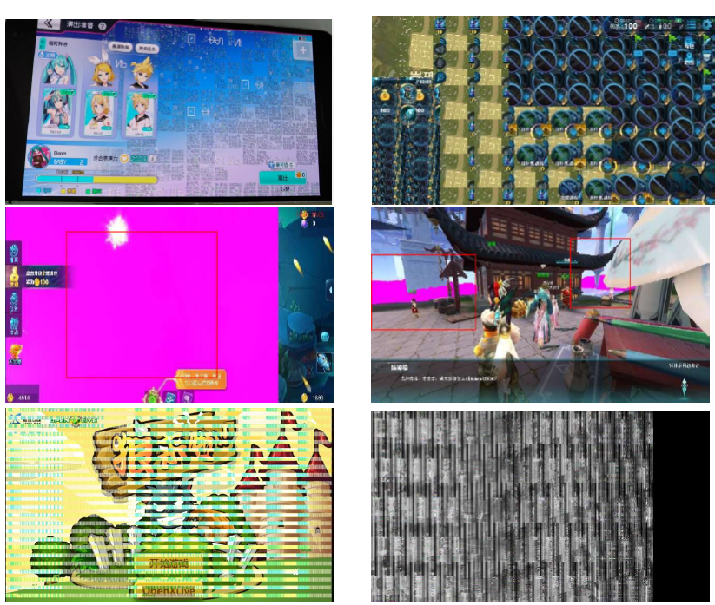
2019 深圳·测试沙龙
The Test Salon
金融专场
PaaS能力示例：智能探索
相似度匹配
异常UI特征识别
Notes:
需要判断哪些要点，哪些不能点

Slide 22
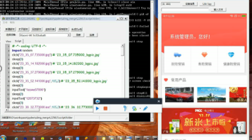
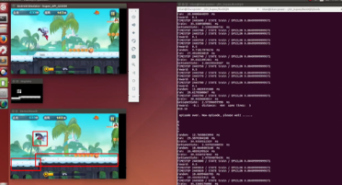
2019 深圳·测试沙龙
The Test Salon
金融专场
PaaS能力示例：智能探索
自动化测试技术
录制回放
AI驱动
Notes:
AI驱动和AI识别

Slide 23
2019 深圳·测试沙龙
The Test Salon
金融专场
服务能力输出

Slide 24
2019 深圳·测试沙龙
The Test Salon
金融专场
WeTest服务矩阵
兼容&功能用例测试
标准兼容测试
深度兼容测试
专家兼容测试
云真机
功能用例测试
安装，5分钟monkey，卸载的自动化兼容测试
10-15分钟定制脚本，热门300款机型测试
20-50分钟用例时长，专家人工操作，热门100款机型测试
提供线上真机，帮助用户线上调试，支持弱网络、耗电量测试
专家定制用例，覆盖应用功能点
服务器自助性能测试
服务器深度性能测试
客户端性能测试
性能测试
10W压力随起随用
1分钟发起测试
根据客户需求设计服务器性能测试方案、产出报告
根据客户需求设计客户端性能测试方案、产出报告
渗透测试
安全检测
安全测试
安全测试
针对协议配置、业务逻辑，模拟黑客攻击侦查漏洞
针对APP端做组件、代码、漏洞、敏感权限、盗版检测
用户口碑
热点发现
突发异常
行业趋势
舆情分析
数据源广，涵盖主流新闻渠道及应用市场
各渠道热点、各热点类型区分
外网舆情实时异常报警，行业负面报警
实时展示资讯动态，精选行业资讯

Slide 25
2019 深圳·测试沙龙
The Test Salon
金融专场
兼容测试

Slide 26
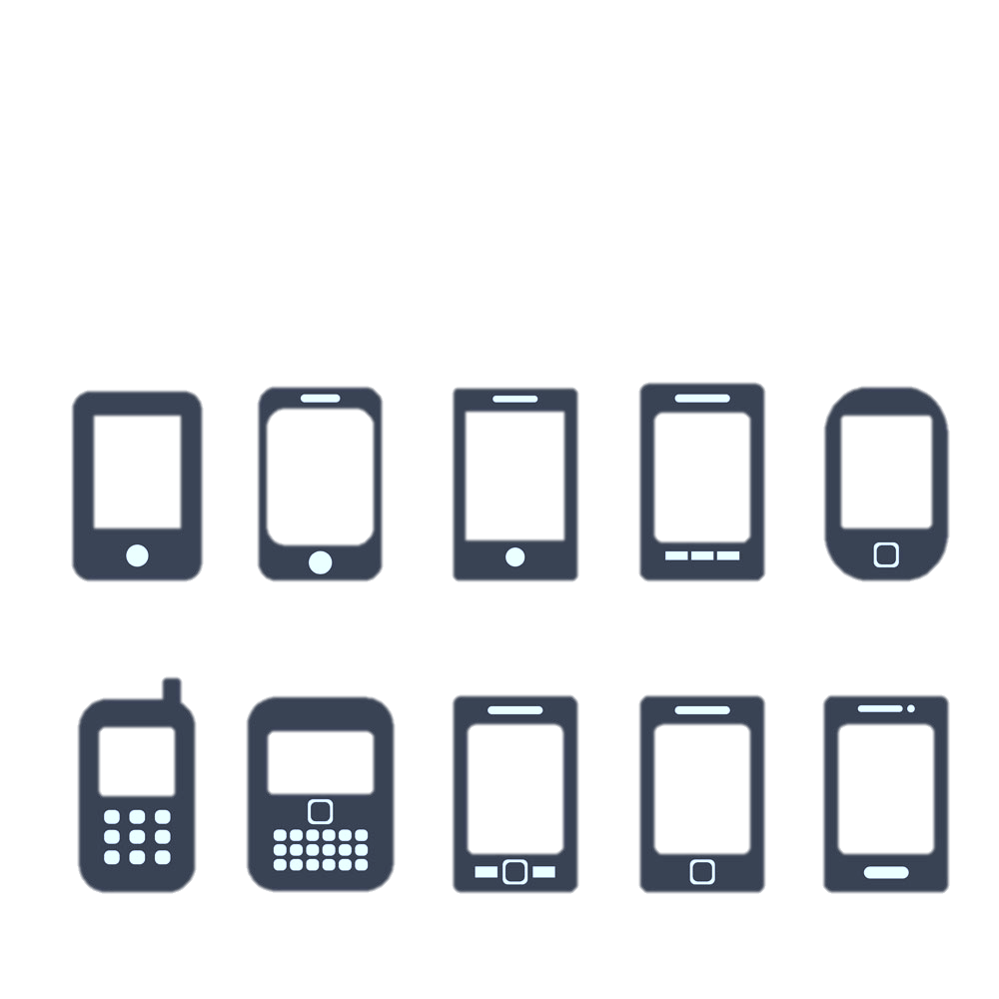


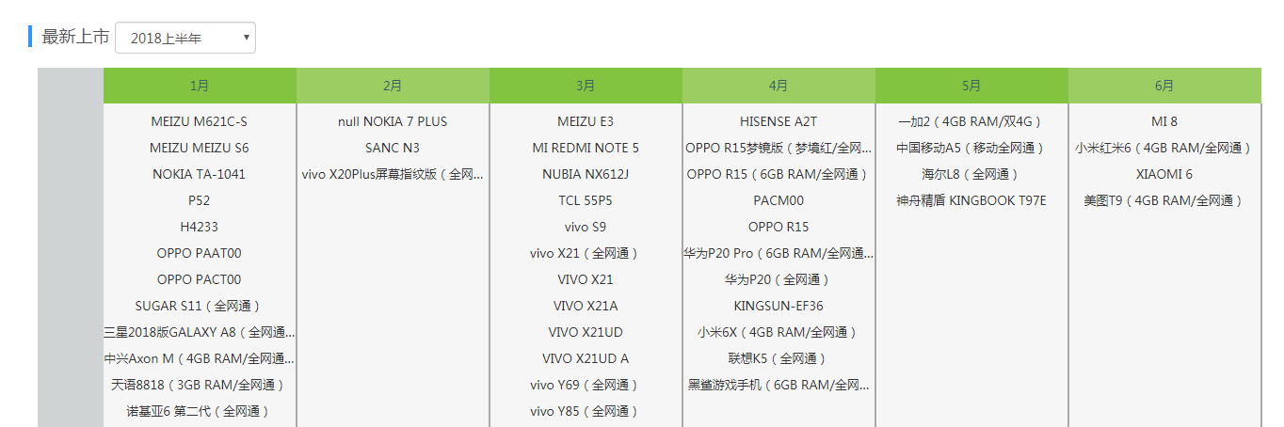
2019 深圳·测试沙龙
The Test Salon
金融专场
兼容测试选哪些机型
主流
特征
新
腾讯数据
维度覆盖
游戏
应用
系统
品牌
分辨率
Notes:
与市面机型列表不同的是，我们基于腾讯游戏和微信的覆盖率来划分——主流
根据不同的机型维度进行区分（系统，品牌，分辨率，内存）
每月更新
从覆盖面到多样性
金融方面关注：微信机型数据与金融机型数据是不是重合度高？

Slide 27
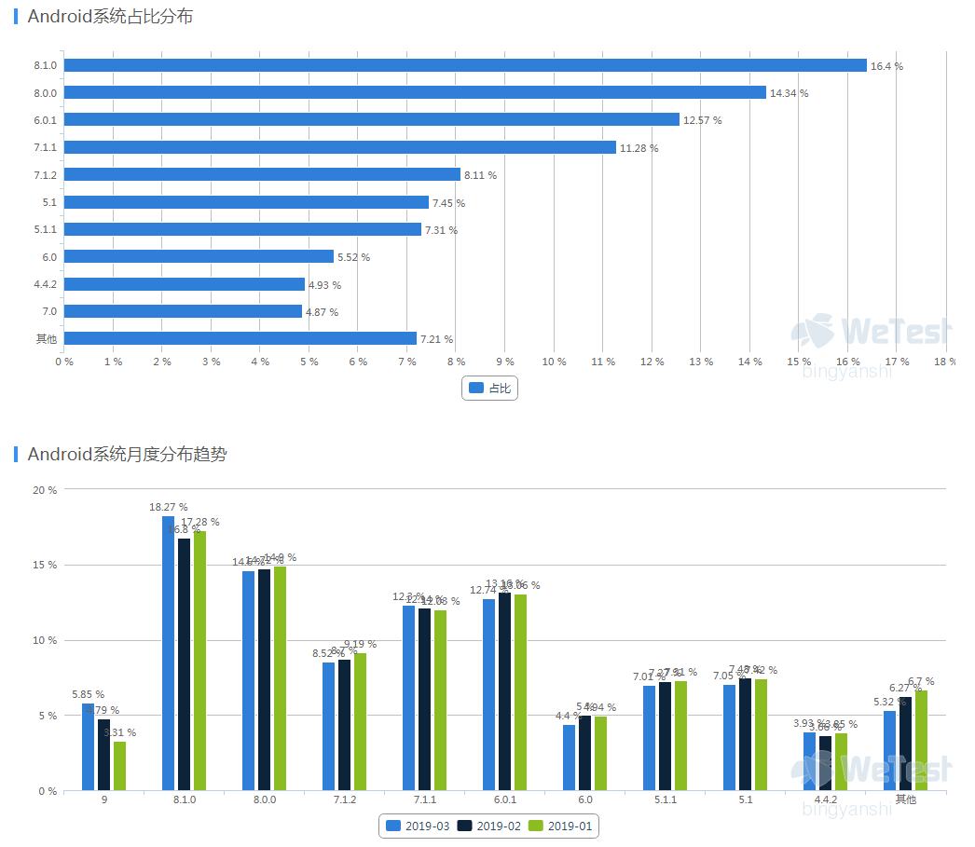
2019 深圳·测试沙龙
The Test Salon
金融专场
兼容测试选哪些机型
Notes:
在满足覆盖率的同时，尽可能保证各系统，各分辨率，各品牌的多样性

Slide 28
2019 深圳·测试沙龙
The Test Salon
金融专场
兼容测试怎么测试
人工
脚本
AI
同步助手
超级同步助手
支持常用框架：
UIAutomator
Appium
Robotium
QTA
Airtest
容器化环境：
支持配置支持其他自动化测试框架
支持任意脚本语言
用户脚本相互隔离，安全性高
识别探索：
特征识别
模板匹配
OCR
模仿学习:
行为树
增强学习
模仿学习

Slide 29
2019 深圳·测试沙龙
The Test Salon
金融专场
兼容测试问题识别
解决业务个性化问题分析与展示
系统日志
业务日志
性能
数据
被测
截图
界面录像
系统
声音
用户自定义问题分析脚本
测试结果
Notes:
堆栈对应问题库
这块后面会展示几张测试报告截图，会看的更清楚一些
简单说，我们通过日志中的堆栈和性能数据来定位问题，但是在确认问题的过程中，我们提供上下文截图，录像，让测试人员很快就能知道是做了什么操作导致的问题
同行业的产品，我们会提供参考基线，让优化的过程更加有的放矢

Slide 30
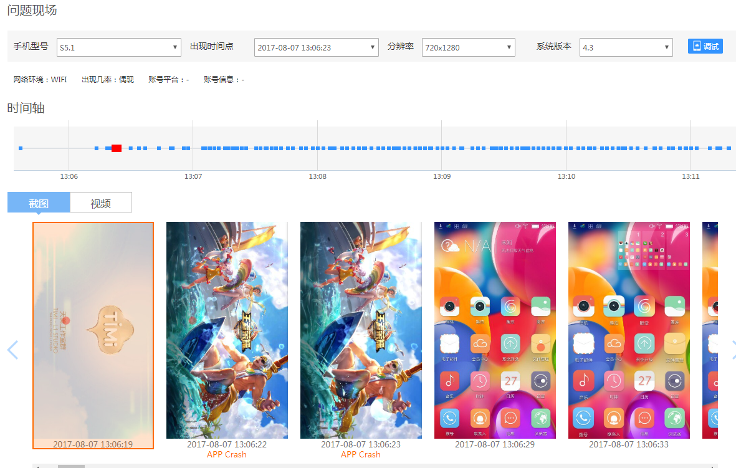
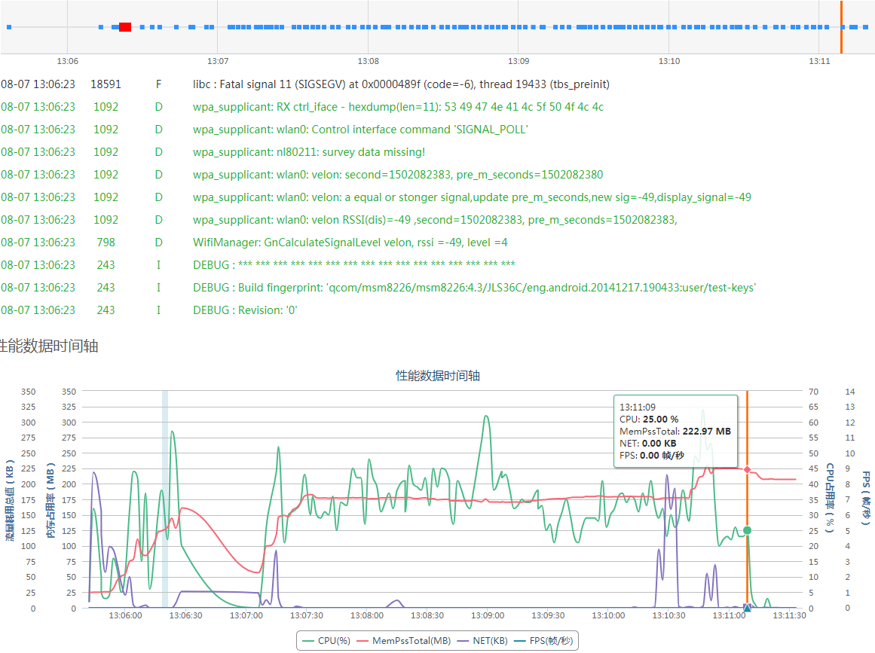
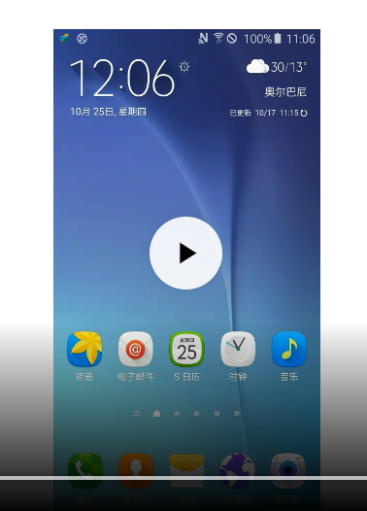
2019 深圳·测试沙龙
The Test Salon
金融专场
兼容测试问题识别-结果分析能力
Notes:
红点标记问题时间轴，问题上下文截图，堆栈信息，性能数据，测试视频

Slide 31
2019 深圳·测试沙龙
The Test Salon
金融专场
性能测试

Slide 32
2019 深圳·测试沙龙
The Test Salon
金融专场
服务细分
自助压测服务
深度性能测试
自助配置提交测试
提供高并发压力源
配置简单快捷
支持HTTP，HTTPS协议
实时查看测试报告
WeTest提供用例设计、配置、执行、报告分析，以及专家驻场解读报告，问题定位，提供优化建议
支持深度问题定位及优化建议
支持分布式压力源
独家支持微信登录
支持HTTP及HTTPS协议，包括电商、政务、生活服务等app和网站压测
Notes:
流量预估，稳定性；性能瓶颈，问题优化

Slide 33






2019 深圳·测试沙龙
The Test Salon
金融专场
测试流程
售前沟通需求
包括测试场景、测试目的、测试的详细接口等
设计测试用例
根据用户需求及服务器架构情况进行用例设计，并与客户确认是否符合预期。
配置测试用例
按照确认好的用例进行配置。
执行测试用例
输出测试结果
提供驻场服务
每个用例执行3-5轮，每轮5-10分钟。（支持定制）
专家根据线上报告分析产出定制化分析报告
提供专家驻场优化服务。（可选购）
Notes:
根据实际的用户路径，构建压测流量的分配

Slide 34
2019 深圳·测试沙龙
The Test Salon
金融专场
产品优势
 | 传统压测工具 | 真人压测 | 压测大师
部署成本 | 自己部署压力机，需承担压力机成本和人力维护成本。 服务器成本10000元/年，如需发起高并发，需要更高的服务器采购成本 | 需要凑齐几百、几千人，人力成本高 | 无需部署服务器，提供无上限的云端压力，按需购买，用完即走 提供CI接口，方便接入持续集成
部署时间 | 部署流程复杂，技术门槛高 | 真人访问很难做到高并发，很难找到1W个真人去压测，费用也很高 | 自动部署压力机，不占用任何时间
用例配置时间 | 配置过程非常复杂，时间长，学习成本高 | 场景测试和回归都很难，如果调试过后，需要重新执行一下之前的用例，真人很难完全一致的重现 | 进阶配置项满足复杂业务需求
报告形式 | 报告数据不直观，生成报告过程复杂 | 真人压测效果不真实，所谓同时访问页面，并不一定能实现严格意义上的“同时 | 实时产出详尽的测试报告，数据展示直接、美观
技术支持 | 碰到疑难杂症全靠自己摸索，或者到处重金求专家诊断 | 因为测试过程无法控制，测试得出的结果一般也是非常基础、浅层的结果，难以分析根因 | 腾讯资深专家团队在线解答测试问题，快速响应用户需求，不断优化产品
Notes:
根据漏斗情况，设计流量的分配

Slide 35
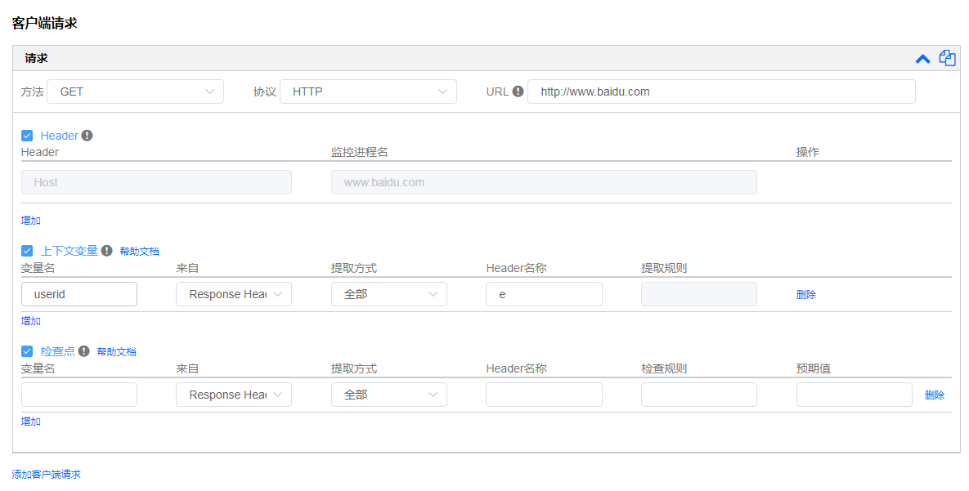
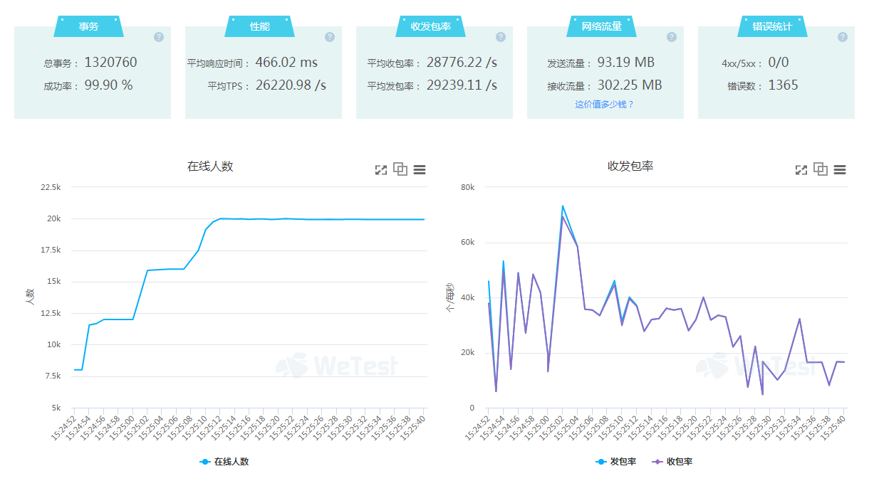
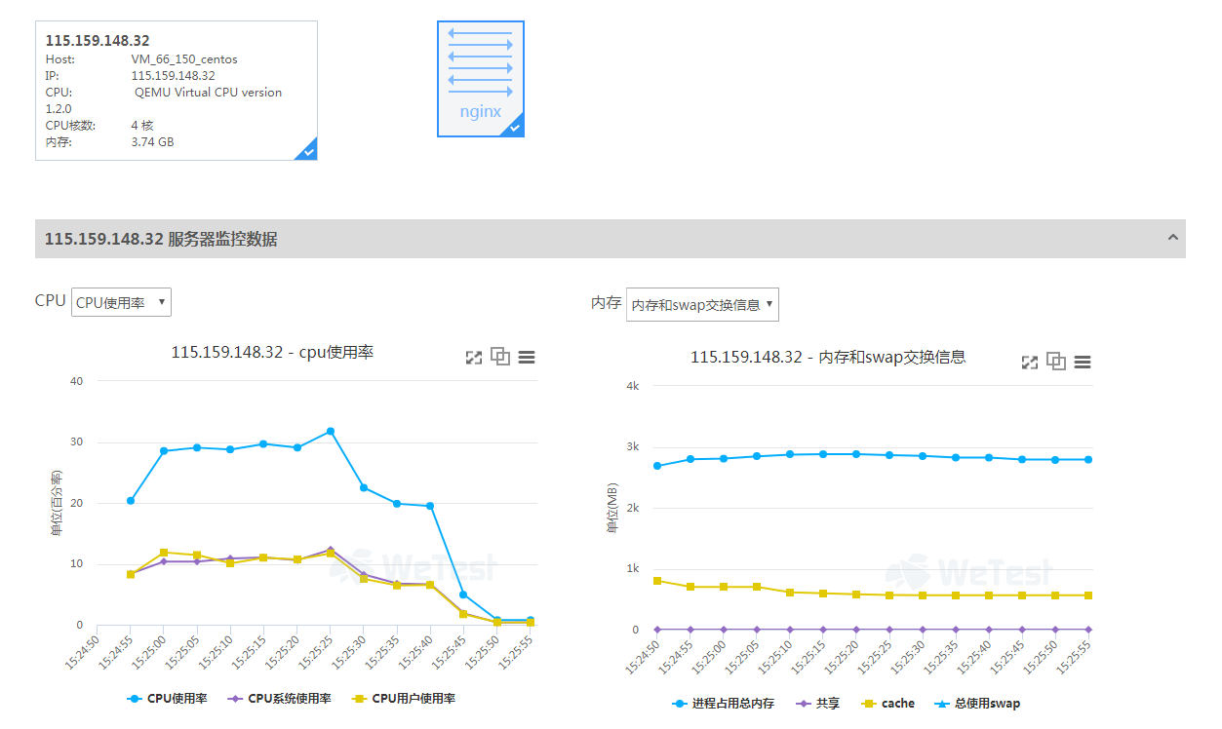
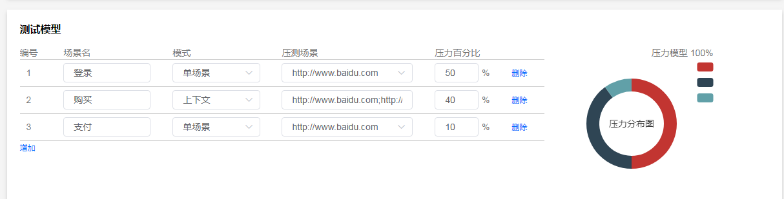
2019 深圳·测试沙龙
The Test Salon
金融专场
执行

Slide 36
2019 深圳·测试沙龙
The Test Salon
金融专场
获取报告
WeTest提供的报告指标 | 总事务数
 | 成功率
 | 平均响应时间
 | 平均TPS
 | 平均收发包率
 | 发送/接收流量
 | 返回码统计
 | 错误统计
 | TPS
 | 响应时间（最大/小、平均、90%、75%、50%…）
 | 首包时间（最大/小、平均、90%、75%、50%…）
 | DNS解析时间（最大/小、平均、90%、75%、50%…）
 | 建链时间（最大/小、平均、90%、75%、50%…）
 | 服务器CPU
 | 服务器内存
 | 服务器网卡
 | 磁盘
压测过程中观察监控曲线：响应时间、成功率、报错

Slide 37
2019 深圳·测试沙龙
The Test Salon
金融专场
安全测试

Slide 38
2019 深圳·测试沙龙
The Test Salon
金融专场
应用安全解决方案
客户端安全
服务端安全
安全检测
安全静态扫描
安全动态检测
注入
攻击
文件
攻击
Xss跨站脚本攻击
WEB通用渗透
安全加固
Anroid加固
iOS加固
源码混淆
登录
安全
数据
篡改
身份认证
安全
业务逻辑渗透
代码审计
代码审计
认知安全
安全咨询
安全培训
Notes:
针对前面各类的安全问题，主要介绍一下加固和渗透测试服务
业务逻辑，扫描能力，渗透能力

Slide 39





2019 深圳·测试沙龙
The Test Salon
金融专场
安全加固
仅支持Android
APK防反编译保护
仅支持Android
所有基础版功能
+APK防二次打包保护
支持Android&iOS两端
所有专业版功能
+SO库加壳保护
壳加密算法保护
DEX文件整体加固保护
DEX文件防篡改保护
加固壳防动态调试保护
防内存dump保护
防内存数据读取保护
+APK签名文件校验保护
+防模拟器保护
+防线程动态调试保护
+防进程动态调试保护
+防JDWP调试
+防注入保护
+防内存数据修改
+SO库防篡改
+iOS端
+定制策略
基
础
版
专业版
企业版
稳定性优于1‰的行业水平，源于大规模应用部署与使用
对体积、性能等影响极小，自带压缩优化技术下，安装包甚至有所减小
三重质量管控
腾讯超级APP实战检验
Crash率
体积&性能
数十万量级APP灰度验证
<5‱
<10％
真机测试兼容性验证
Notes:
安卓加固是基于文件（文件级加密），源码混淆基于代码（字符串，函数换名字）

Slide 40
2019 深圳·测试沙龙
The Test Salon
金融专场
渗透测试
WEB通用渗透
、
注入
攻击
Xss跨站脚本攻击
文件
攻击
协议
安全
组件
安全
渗透测试主要依据已经发现的安全漏洞，模拟黑客的攻击方法对系统和网络进行非破坏性质的攻击性测试。
渗透测试利用安全扫描工具和富有经验的安全工程师人工对网络中的主要服务器及重要的应用系统等进行非破坏性质的模拟黑客攻击，目的是侵入系统并获取机密信息并将入侵的过程和细节产生报告给用户。
身份认证安全
业务数据篡改
登录
安全
验证码突破
业务授权&接口安全
业务逻辑渗透
测试全面
覆盖Web端及APP端
通用及业务逻辑渗透
定制化测试
客户需求定制
测试内容定制
安全专家服务
>10年的渗透测试经验
服务优势
Notes:
针对金融行业，会整合新的渗透场景
前端的扫描，web框架的扫描，业务逻辑的渗透

Slide 41


















2019 深圳·测试沙龙
The Test Salon
金融专场
TA们都在用

Slide 42
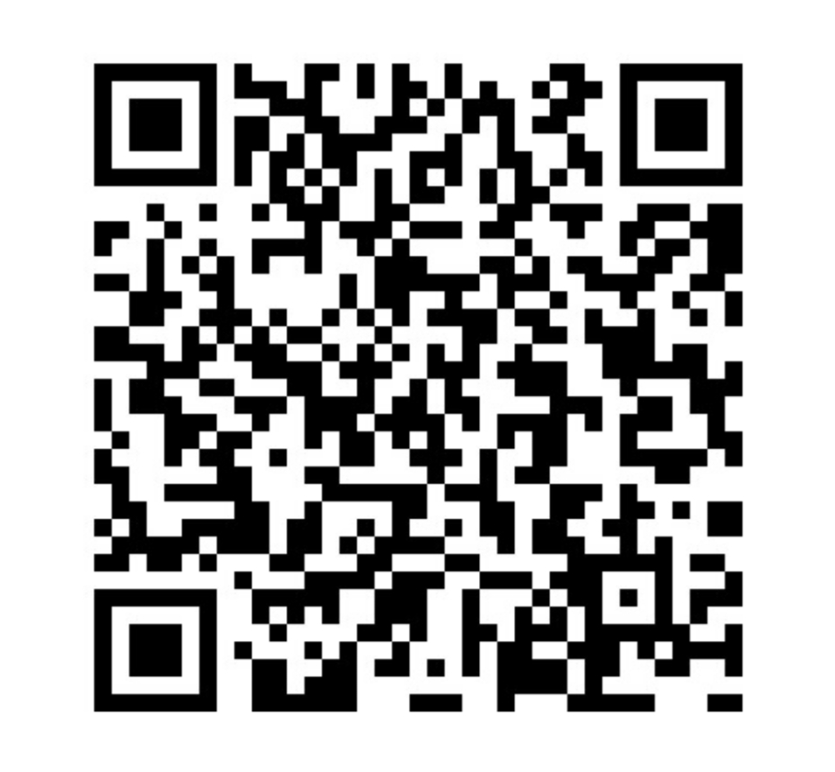
2019 深圳·测试沙龙
The Test Salon
金融专场
测试问题沟通群
谢谢！

